Slide 1

JavaSE面试题
讲师：柴林燕

Slide 2
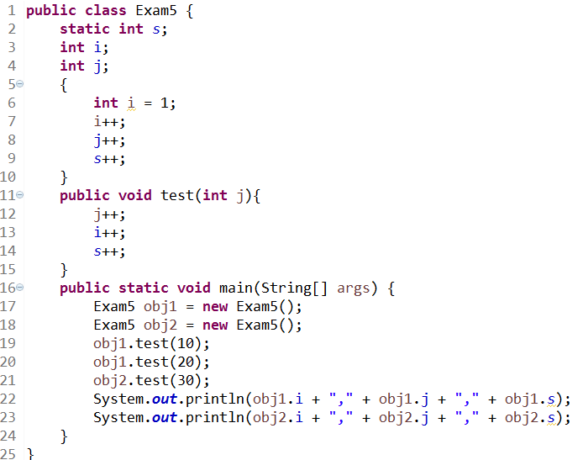
高频面试题系列
运行结果：

Slide 3
考点？
就近原则
变量的分类
成员变量：类变量、实例变量
局部变量
非静态代码块的执行：每次创建实例对象都会执行
方法的调用规则：调用一次执行一次

Slide 4

局部变量与成员变量的区别：
高频面试题系列
声明的位置
局部变量：方法体{}中，形参，代码块{}中
成员变量：类中方法外
类变量：有static修饰
实例变量：没有static修饰
修饰符
局部变量：final
成员变量：public、protected、private、final、static、volatile、transient
值存储的位置
局部变量：栈
实例变量：堆
类变量：方法区

Slide 5
局部变量与成员变量的区别：
高频面试题系列
作用域
局部变量：从声明处开始，到所属的}结束
实例变量：在当前类中“this.”(有时this.可以缺省)，在其他类中“对象名.”访问
类变量：在当前类中“类名.”(有时类名.可以省略)，在其他类中“类名.”或“对象名.”访问
生命周期
局部变量：每一个线程，每一次调用执行都是新的生命周期
实例变量：随着对象的创建而初始化，随着对象的被回收而消亡，每一个对象的实例变量是独立的
类变量：随着类的初始化而初始化，随着类的卸载而消亡，该类的所有对象的类变量是共享的

Slide 6
当局部变量与xx变量重名时，如何区分：
高频面试题系列
局部变量与实例变量重名
在实例变量前面加“this.”
局部变量与类变量重名
在类变量前面加“类名.”

Slide 7

Thank you!

